Slide 1








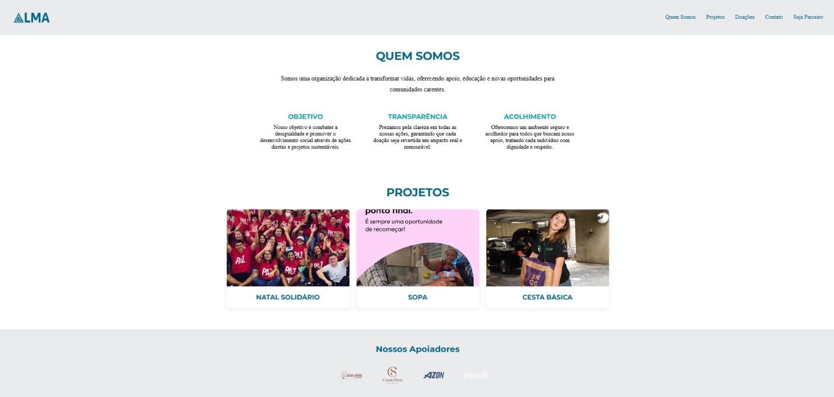
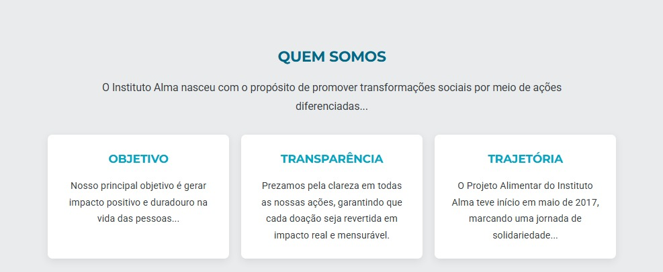
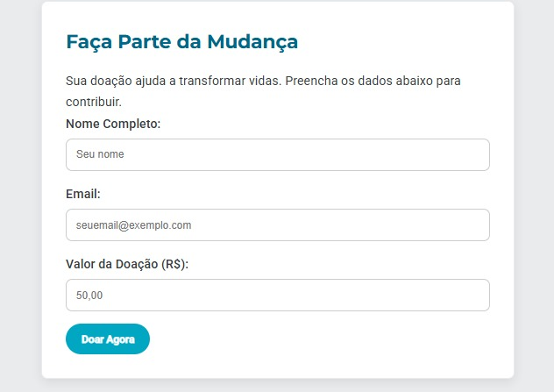
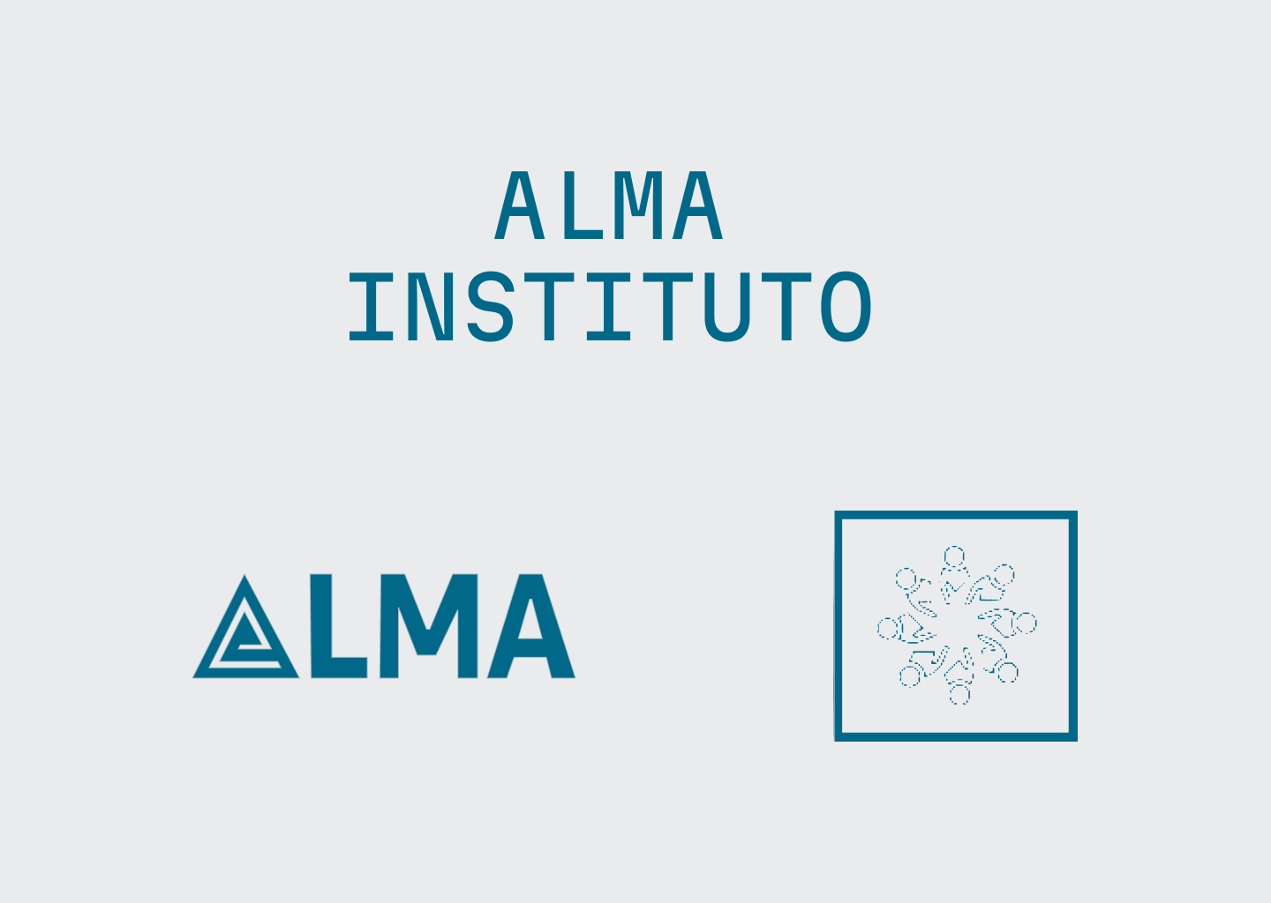
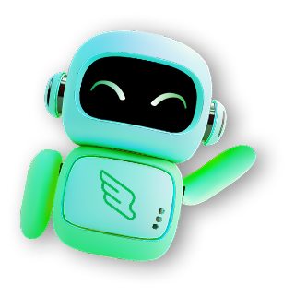
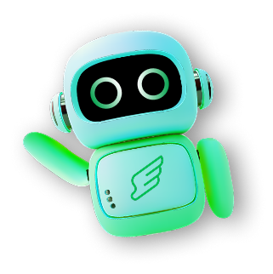
FrontLine
Semana de Tecnologia FECAP 2025
Alunos: Enzo Ribeiro; Rikelmy Anacleto; Lucas Camargo; Matheus Andreo.
Professores: Francisco Escobar; Victor Rosetti; Eduardo Savino; Ronaldo Araujo; José Carlos Buesso.
Sobre a equipe
A construção deste projeto foi resultado de um trabalho totalmente colaborativo, no qual cada integrante da equipe participou ativamente de todas as etapas do desenvolvimento. Desde o planejamento inicial, definição de requisitos e pesquisa sobre o Instituto Alma, até o design, criação do conteúdo, programação e testes finais, todas as decisões foram tomadas de forma conjunta. Valorizamos a troca de ideias, o aprendizado coletivo e o apoio mútuo, garantindo que cada membro contribuísse de maneira igual para o sucesso do projeto. Esse trabalho em equipe reforçou a importância da comunicação, organização e comprometimento, permitindo que uníssemos habilidades e perspectivas diferentes para alcançar um resultado completo, funcional e alinhado ao propósito social do Instituto. O projeto não apenas fortaleceu nosso conhecimento técnico, mas também desenvolveu nossa capacidade de trabalhar em equipe, refletindo um trabalho realmente conjunto, onde todos contribuíram com o mesmo comprometimento.
Problema a ser tratado
O Instituto Alma realizava diversas ações solidárias e projetos sociais, porém não possuía um site para divulgar suas atividades, facilitar doações ou manter transparência com a comunidade. A ausência de uma plataforma digital dificultava a comunicação, o alcance de novos apoiadores e o registro organizado das iniciativas do Instituto. Sem um canal centralizado, muitas informações sobre eventos e campanhas eram dispersas ou de difícil acesso, limitando o engajamento e a participação da comunidade. Além disso, a falta de visibilidade online impedia que o Instituto ampliasse seu impacto e fortalecesse sua rede de voluntários e parceiros.
Imagens e ferramentas do Projeto
Solução proposta
Para atender às necessidades de comunicação e aproximação com o público, criamos uma plataforma digital que fortalece a presença do Instituto Alma e facilita sua interação com a comunidade. O site reúne informações institucionais de forma clara, apresenta suas ações e eventos e disponibiliza um espaço transparente sobre doações. Também inclui um canal de ouvidoria, promovendo diálogo e recebendo sugestões dos usuários, além de uma área administrativa que permite a atualização e gestão de conteúdos sem complexidade. Essa solução centraliza informações, amplia o alcance das iniciativas e contribui para a construção de uma imagem mais profissional e acessível do Instituto.
Futuro do projeto
O próximo passo é manter o site em funcionamento e realizar pequenas atualizações periódicas para corrigir ajustes, melhorar a navegação e incluir novos conteúdos conforme o Instituto realizar atividades. Também pretendemos acompanhar o uso da plataforma por meio de feedbacks simples dos usuários, identificando melhorias que possam ser aplicadas em versões futuras. Além disso, planejamos ampliar a presença digital do Instituto com postagens e divulgações nas redes sociais, direcionando o público para o site e aumentando o engajamento de forma gradual. Outro ponto previsto é aprimorar alguns recursos já existentes, como a área de doações e a página de atividades, tornando-as mais intuitivas e informativas. Com essas ações, o projeto poderá evoluir de maneira contínua e sustentável, garantindo que o site permaneça útil, atualizado e alinhado às necessidades do Instituto e da comunidade.

